Slide 1
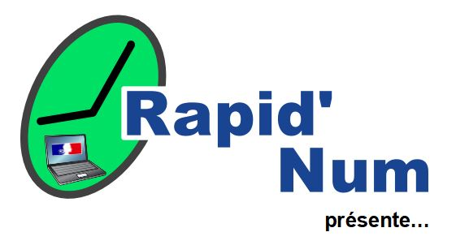
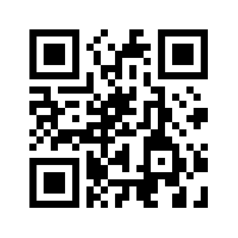
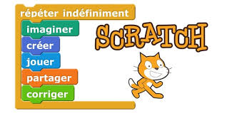
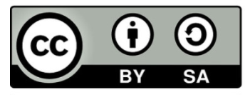
Domaine : Mathématiques – Espace et Géométrie
Niveau : Cycle 3
Facilité d’appropriation : Accessible
Matériel nécessaire : Ordinateur connecté ou non / tablette connecté à internet
Scratch est un langage et un logiciel spécialement conçu par le MIT Media Lab pour l’enseignement. Pour le professeur et ses élèves, ce langage permet de créer des activités scolaires liées à la programmation par bloc de tout type d’activités à l'aide d'un support numérique tel qu'un ordinateur, une tablette ou un tableau blanc interactif. Il peut être disponible en ligne, téléchargeable sur un ordinateur. Il existe aussi une version adaptée pour le plus jeune âge sous la forme d’une application Scratch Junior.
Intérêt pédagogique : Ce logiciel permet d’initier les élèves à la programmation par bloc. La programmation ainsi mise en place peut être intégrée aux domaines mathématiques et en particulier au domaine de l’espace et de la géométrie mais il peut être intégrée aussi à l’ensemble des disciplines scolaires. Il permet entre autre dès sa version junior à la narration d’histoire.
Du côté de l’enseignant : Le langage de programmation grâce à son aspect visuel et puzzle permet une pleine appropriation des éléments de programmation même pour des novices.
Les tutoriels de prise en main : vidéo : Présentation de l’interface – les premières fonctions
classique : les premières fonctions
Les points forts : Simple d’utilisation - Compatible avec toutes les plateformes - Accès en ligne et hors ligne - Adaptable facilement : version junior ou version classique.
Liens utiles : Présentation de divers projets
Exemples de scénarii pédagogiques : La main à la pâte ressources
Retrouvez d’autres fiches Rapid’Num

Slide 2
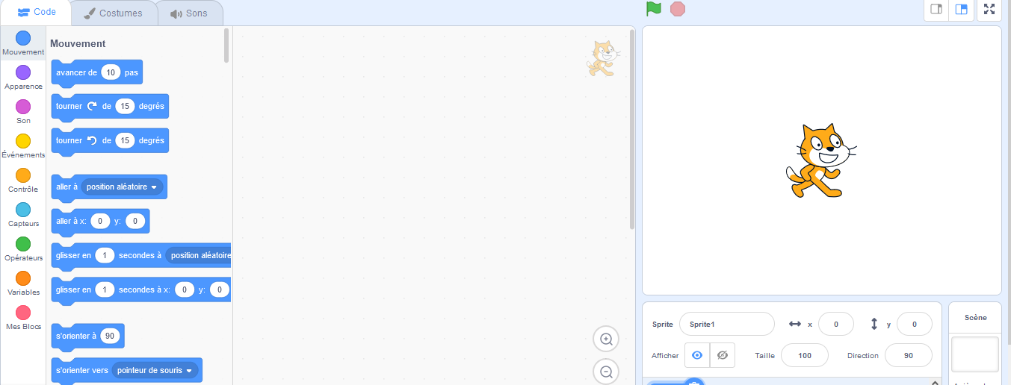
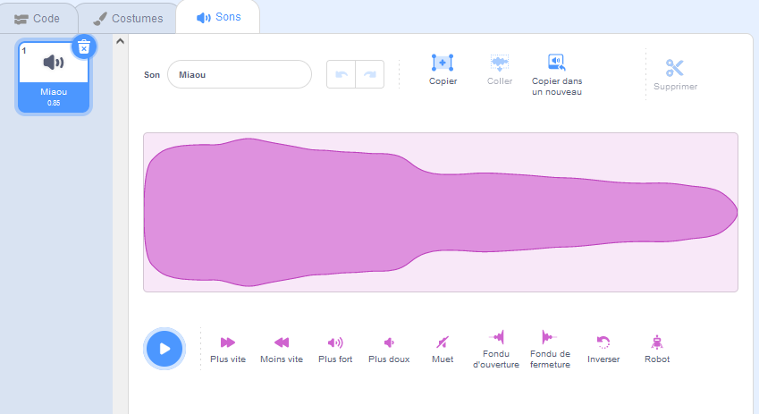
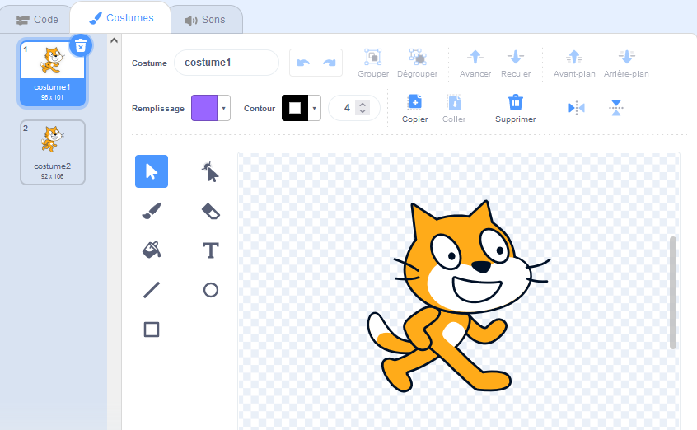
Un large choix de configurations de fonctions essentielles réparties en menus thématiques
Notes:
Proposer un programme en Scratch, le faire tester puis expliciter les fonctions de chaque brique utilisée, faire évoluer les variables et observer les différents résultats.

